Slide 1
Orientamento
Indirizzo Costruzioni, Ambiente e Territorio
Fabbisogni occupazionali e competenze digitali

Slide 2
Fabbisogni 2021-2025 ITALIA
PREMESSA
Il Sistema Informativo Excelsior fornisce anche previsioni sul fabbisogno occupazionale a medio termine (orizzonte quinquennale), tramite un modello econometrico multisettoriale e con un approccio analogo a quello seguito a livello europeo dal CEDEFOP.
L’obiettivo di fondo è soprattutto quello di offrire un contributo conoscitivo utile per la programmazione dell’offerta formativa ai diversi livelli e per l’orientamento delle scelte formative da parte degli studenti e delle famiglie.
Fonte: Unioncamere – ANPAL, Sistema Informativo Excelsior
2

Slide 3
Crescita occupazionale
Crescita economica
Fabbisogni 2021-2025
EXPANSION DEMAND
Si stima che tra il 2021 e il 2025 l’incremento complessivo dello stock per effetto dell’espansione economica potrà variare tra 933mila e quasi 1 milione e 300mila occupati a seconda dello scenario.
Fabbisogni 2021-2025
REPLACEMENT DEMAND
Pensionamento
Nuovo ingresso
Il fabbisogno occupazionale dei vari settori è determinato anche dalla necessità di sostituzione di addetti in uscita per pensionamento o mortalità, un fabbisogno che per il quinquennio è stimato in oltre 2 milioni e 600mila unità.
3

Slide 4
FABBISOGNI OCCUPAZIONALI PREVISTI NEL PERIODO 2021-2025
A settembre 2020 la Commissione Europea ha pubblicato le linee guida entro cui dovranno muoversi gli Stati membri nella stesura dei piani nazionali all’interno del programma Next Generation EU: almeno il 37% dei fondi dovrà essere destinato alla transizione verde e non meno del 20% alla transizione digitale.
Si stima che tra il 2021 e il 2025 l’incremento complessivo dello stock di occupati nel solo settore Costruzioni e Infrastrutture per effetto dell’espansione economica potrà variare tra 192mila e 210.400 occupati a seconda dello scenario.
SETTORE: Costruzioni e infrastrutture
EXPANSION DEMAND
Scenario A 26.400
Scenario B 44.700
REPLACEMENT DEMAND
165.700

Slide 5
FABBISOGNI OCCUPAZIONALI PREVISTI NEL PERIODO 2021-2025 COSTRUZIONI E INFRASTRUTTURE
Questa filiera potrà beneficiare delle risorse programmate per l’abbattimento delle emissioni di CO2, che riguardano due linee progettuali: per l’efficIentamento energetico e la messa in sicurezza del patrimonio edilizio pubblico e per la riqualificazione energetica e l’adeguamento antisismico del patrimonio immobiliare privato.
Questi incentivi accelereranno, soprattutto nei primi anni di previsione, la domanda di competenze green alle professioni caratteristiche della filiera.
A fronte di questa richiesta si potrebbe evidenziare una carenza di competenze per quanto riguarda la progettazione, le tecnologie e i materiali ecologici. Per il raggiungimento degli obiettivi nel Green Deal europeo legati alle ristrutturazioni sarà fondamentale la disponibilità di lavoratori edili qualificati, che abbiano sviluppato competenze in ambiti quali l'efficienza energetica e delle risorse, le soluzioni decentralizzate per le energie rinnovabili, la circolarità, la digitalizzazione e la ristrutturazione delle costruzioni esistenti nel rispetto dei requisiti di accessibilità (Direttiva (UE) 2019/882 sui requisiti di accessibilità dei prodotti e dei servizi).

Slide 6
FABBISOGNI OCCUPAZIONALI PREVISTI NEL PERIODO 2021-2025
Prevista carenza di offerta
Laurea Ind. Architettura, urbanistico, territoriale
Domanda prevista circa 13mila unità
Diploma/ITS Ind. Costruzioni, ambiente e territorio
Domanda prevista circa 12mila unità
Offerta prevista neo diplomati 6.200
Offerta prevista neo diplomati 6.100

Slide 7
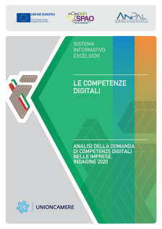
Le competenze digitali 2020
Sezione Pubblicazioni di
https://excelsior.unioncamere.net/

Slide 8
Investimenti in Innovazione digitale - Italia
Gli investimenti in modelli organizzativi aziendali invece sono:
• Adozione di sistemi di rilevazione continua e analisi, in tempo reale, delle “performance” di tutte le aree aziendali
• Adozione di sistemi gestionali evoluti con lo scopo di favorire l’integrazione e la collaborazione tra le diverse funzioni aziendali
• Adozione di una rete digitale integrata o potenzialmente integrabile con reti esterne di fornitori di prodotti/servizi (fornitori, servizi logistici e di assistenza)
• Adozione di una rete digitale integrata o potenzialmente integrabile con reti esterne di clienti business (B to B)
• Adozione di strumenti di lavoro agile (smart wortking, telelavoro, lavoro a domicilio)
Potenziamento dell’area amministrativa/gestionale e giuridico/normativa a seguito della trasformazione digitale (sicurezza, normativa sul lavoro, normative sulla privacy, nuove procedure di gestione del personale e nuove modalità di lavoro)
•Adozione di nuove regole per sicurezza sanitaria per i lavoratori, uso di nuovi presidi, risk management
Investimenti in tecnologie innovative :
• Strumenti software dell’impresa 4.0 per l’acquisizione e la gestione di dati a supporto delle decisioni, della progettazione e ingegnerizzazione dei prodotti/servizi, dell’analisi dei processi
• Internet alta velocità, cloud, mobile, big data analytics
• IoT (Internet delle cose), tecnologie di comunicazione machine-to-machine
• Robotica avanzata (stampa 3D, robot collaborativi interconnessi e programmabili)
• Sicurezza informatica
• Realtà aumentata e virtuale a supporto dei processi produttivi.
Investimenti in sviluppo di nuovi modelli di business:
• Utilizzo di Big data per analizzare i mercati
• Digital marketing (utilizzo di canali/strumenti digitali per la promozione e vendita dei prodotti/servizi)
• Analisi dei comportamenti e dei bisogni dei clienti/utenti per garantire la personalizzazione del prodotto-servizio offerto.
Gli investimenti delle imprese determinano i fabbisogni di professionalità e formazione

Slide 9
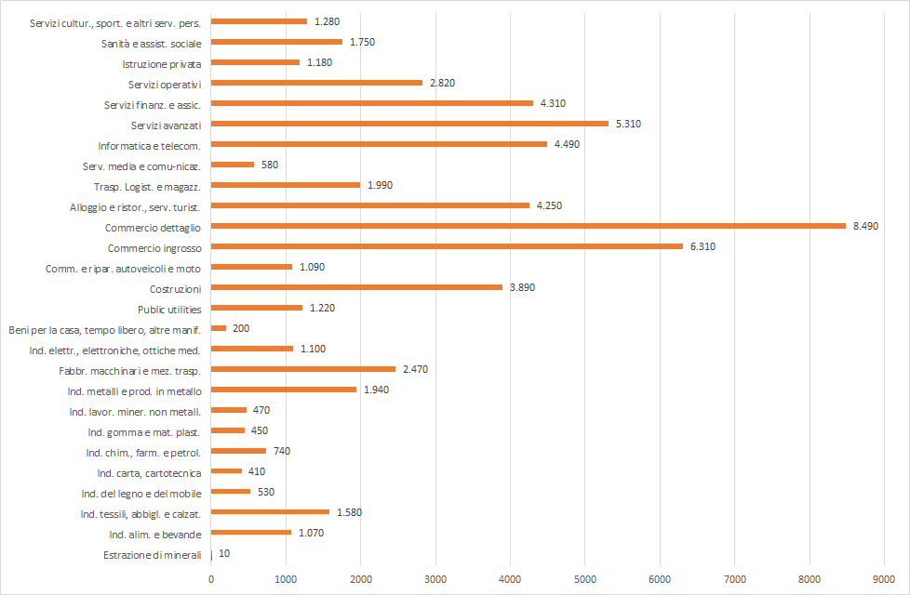
Distribuzione settoriale delle imprese che hanno assunto personale a seguito di investimenti in innovazione digitale - Italia

Slide 10
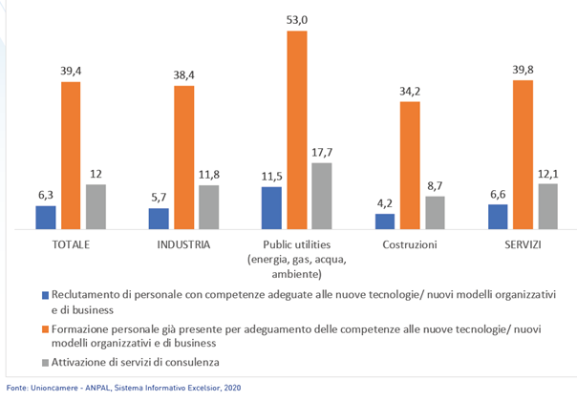
Investimenti in capitale umano effettuati dalle imprese (quote % sulle imprese che hanno effettuato investimenti) per settori di attività- Italia

Slide 11
Il geometra del futuro?
Digitale, informatico, social e green
Le tecnologie digitali per il geometra 4.0
DRONI
SERVIZI
TELEMATICI
LASER SCANNER
BIM
CAD/AUTOCAD
social

Slide 12
Quali sono le principali COMPETENZE TECNOLOGICHE richieste?
competenze digitali come la capacità di utilizzo di tecnologie Internet, e capacità di gestire e produrre strumenti di comunicazione visiva e multimediale;
capacità di utilizzare linguaggi e metodi matematici e informatici per organizzare e valutare informazioni qualitative e quantitative;
capacità di applicare tecnologie 4.0 ovvero capacità di gestire soluzioni innovative applicando tecnologie (digitali) robotiche, big data analytics, internet of things, ecc. ai processi aziendali, anche in linea con quanto previsto nel ‘Pacchetto Industria 4.0’.

Slide 13
La richiesta di competenze in relazione all’importanza che la presenza di ciascuna abilità riveste per definirne l’adeguatezza rispetto alle attività da svolgere
Entrate programmate nel 2020 in cui sono richieste le competenze per il digitale (e-skill) per importanza (quote % sul totale)
La competenza più richiesta con un elevato grado di importanza è il possesso di competenze digitali (21,8%), seguita dalla capacità di utilizzare linguaggi e metodi matematici (16,6%), ed infine la capacità di gestire soluzioni innovative (11,6%).

Slide 14
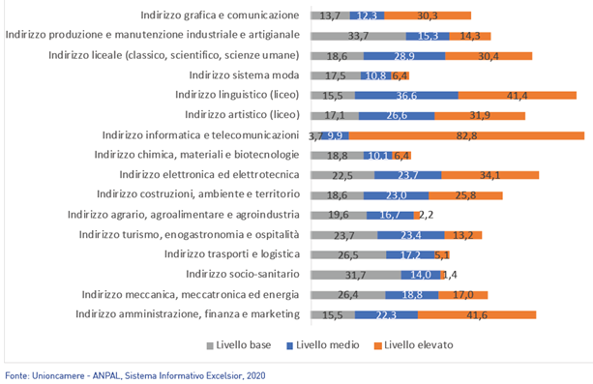
Percorsi Diploma – Importanza del possesso di competenze in merito a l’uso di tecnologie internet, e capacità di gestire e produrre strumenti di comunicazione visiva e multimediale

Slide 15
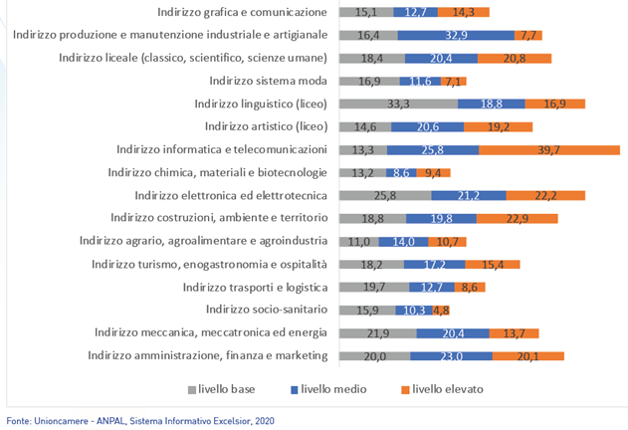
Percorsi Diploma - Importanza del possesso della capacità di utilizzare linguaggi e metodi matematici e informatici

Slide 16
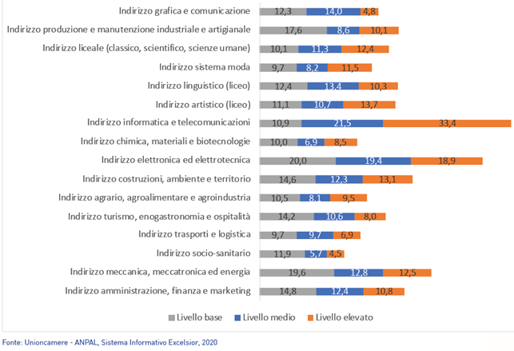
Percorsi Diploma - Importanza del possesso della capacità di applicare tecnologie “4.0” per innovare processi

Slide 17
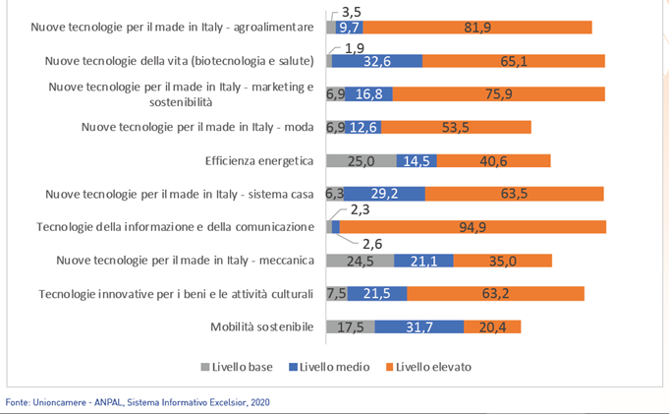
Percorsi ITS – Importanza del possesso di competenze in merito a l’uso di tecnologie internet, e capacità di gestire e produrre strumenti di comunicazione visiva e multimediale
Al crescere del livello di istruzione cresce il grado di importanza attribuito alla competenza

Slide 18
Percorsi ITS - Importanza del possesso della capacità di utilizzare linguaggi e metodi matematici e informatici
Al crescere del livello di istruzione cresce di importanza il livello elevato di competenza

Slide 19
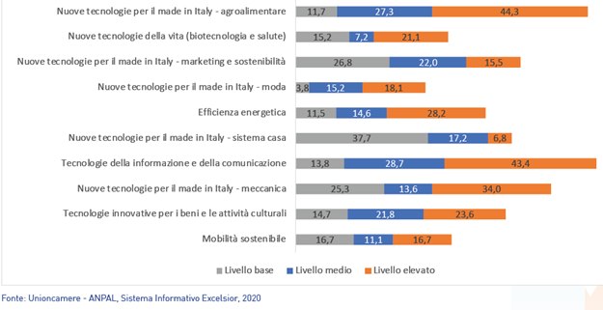
Percorsi ITS - Importanza del possesso della capacità di applicare tecnologie “4.0” per innovare processi

Slide 20
Percorsi universitari – Importanza del possesso di competenze in merito a l’uso di tecnologie internet, e capacità di gestire e produrre strumenti di comunicazione visiva e multimediale
Al crescere del livello di istruzione cresce il grado di importanza attribuito alla competenza

Slide 21
Percorsi universitari - Importanza del possesso della capacità di utilizzare linguaggi e metodi matematici e informatici
Al crescere del livello di istruzione cresce di importanza il livello elevato di competenza

Slide 22
Percorsi universitari - Importanza del possesso della capacità di applicare tecnologie “4.0” per innovare processi
Le imprese chiedono un livello di competenza più elevato nel caso dei titoli universitati

Slide 24
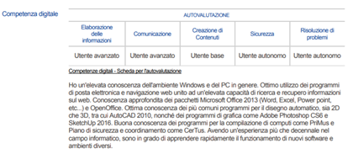
I geometri e le competenze digitali nel CV

Slide 25
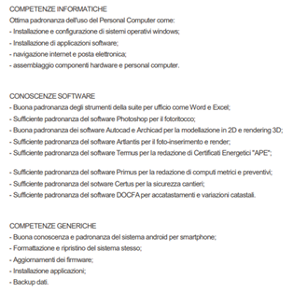
I geometri e le competenze digitali nel CV

Slide 26
https://excelsior.unioncamere.net/
Grazie per l’attenzione
Antonini Raffaella
orientamento@lg.camcom.it

